Slide 1



„Uczeń polskiej szkoły branżowej w niemieckim systemie dualnym”
Projekt Ponadnarodowa mobilność uczniów i absolwentów oraz kadry kształcenia zawodowego
Program Operacyjny Wiedza Edukacja Rozwój 2014-2020
współfinansowany z Europejskiego Funduszu Społecznego

Slide 2
Uczestnikami projektu było 16 uczniów klas drugich i trzecich szkoły branżowej Zespołu Szkół Technicznych w Mikołowie kształcących się w zawodach:
Operator obrabiarek skrawających
Mechanik pojazdów samochodowych
Cukiernik
Kucharz

Slide 3
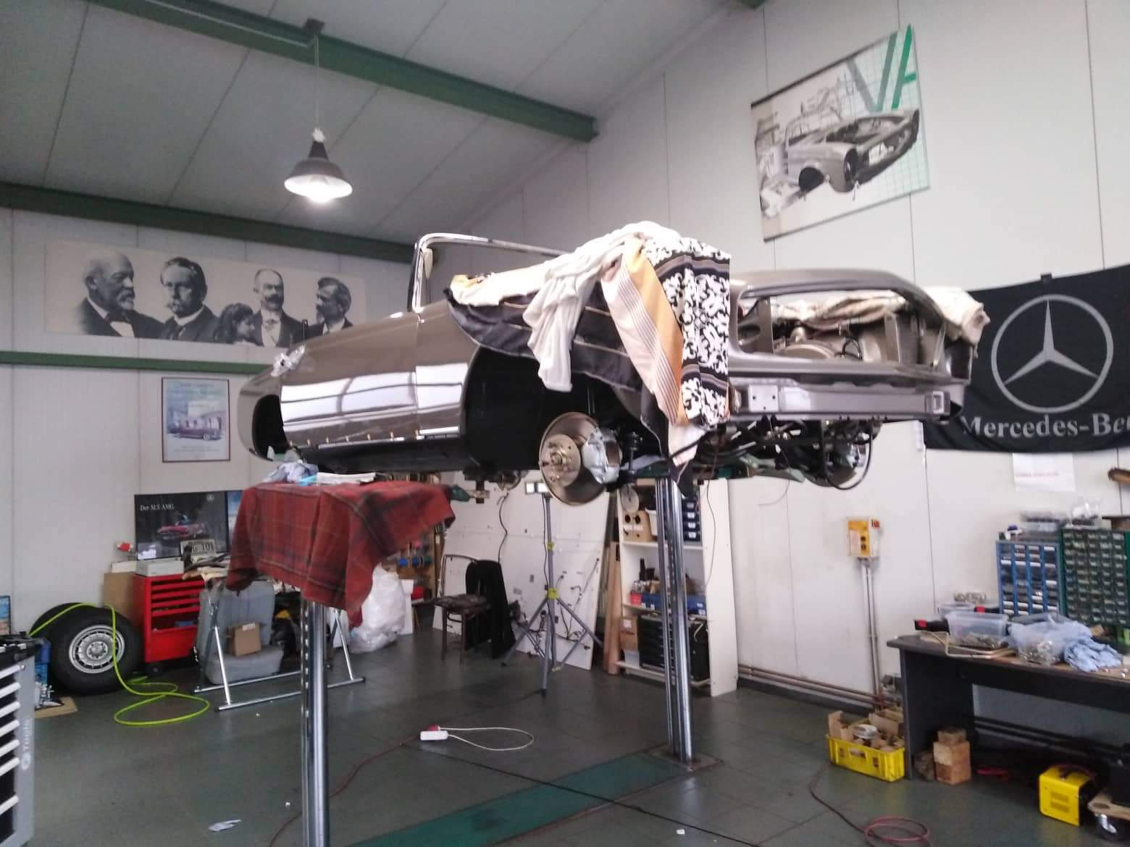
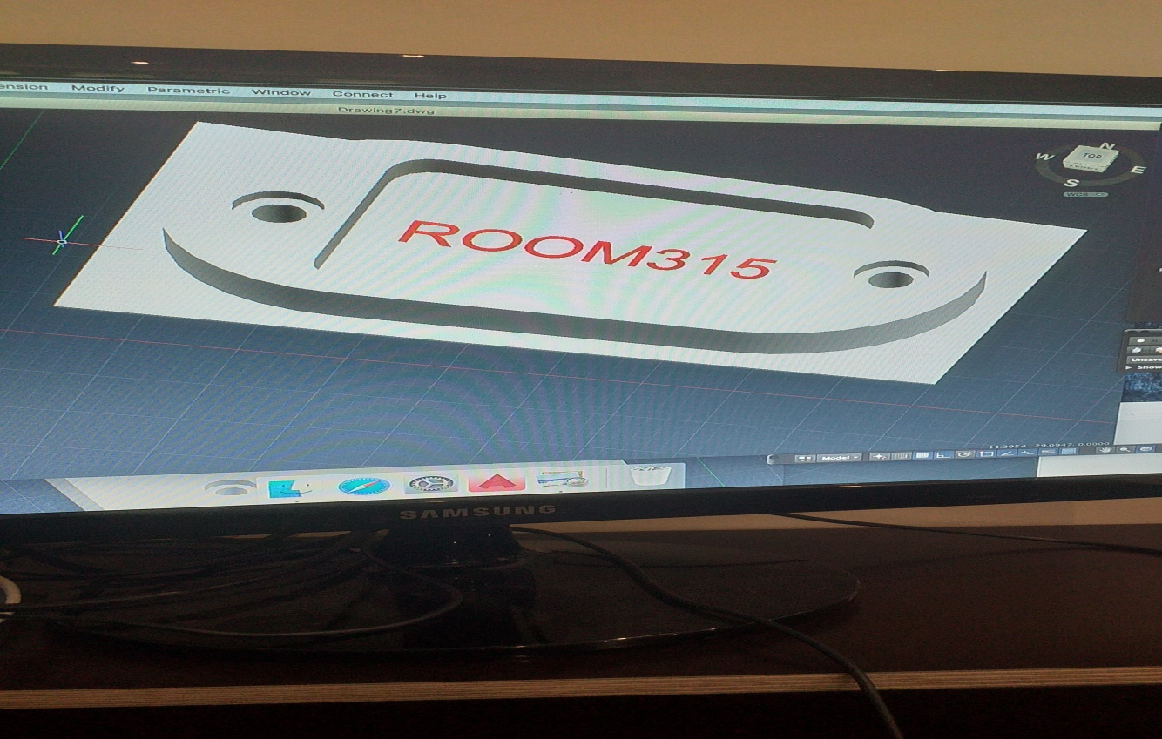
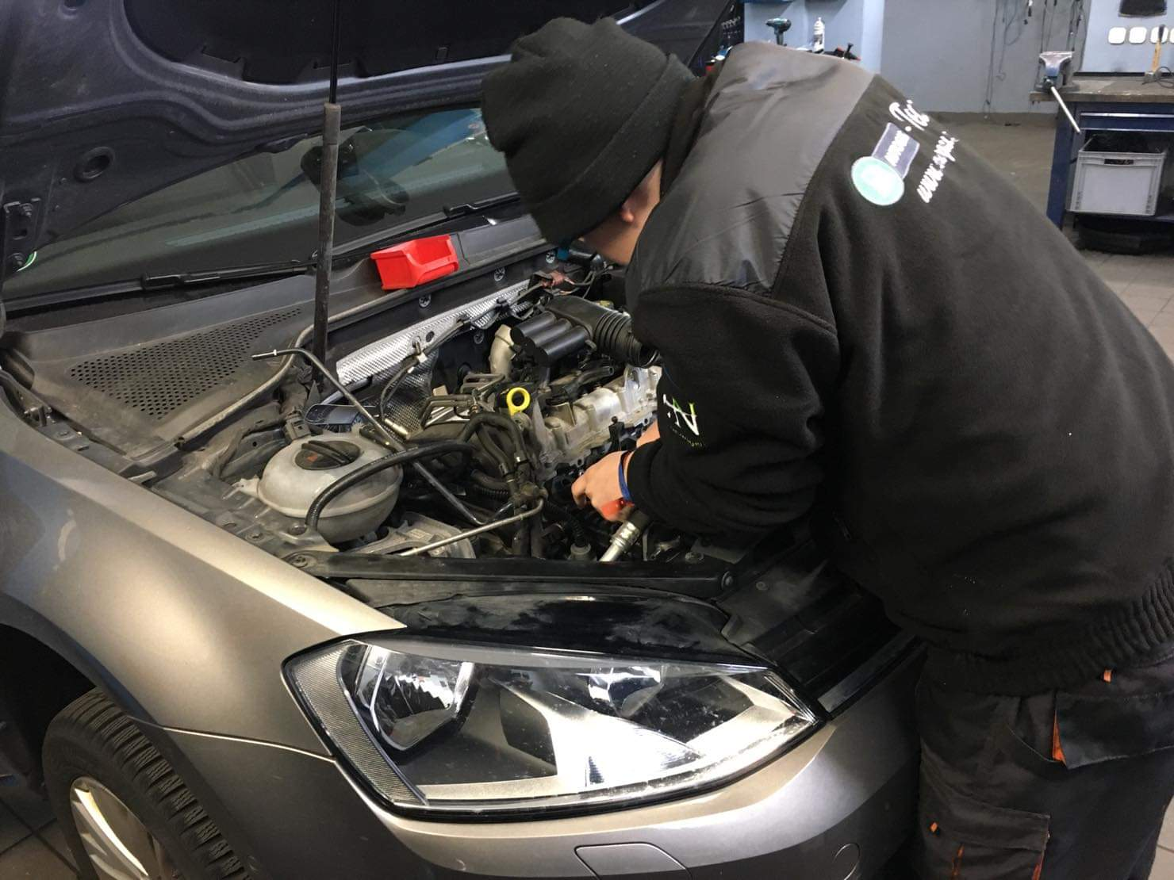
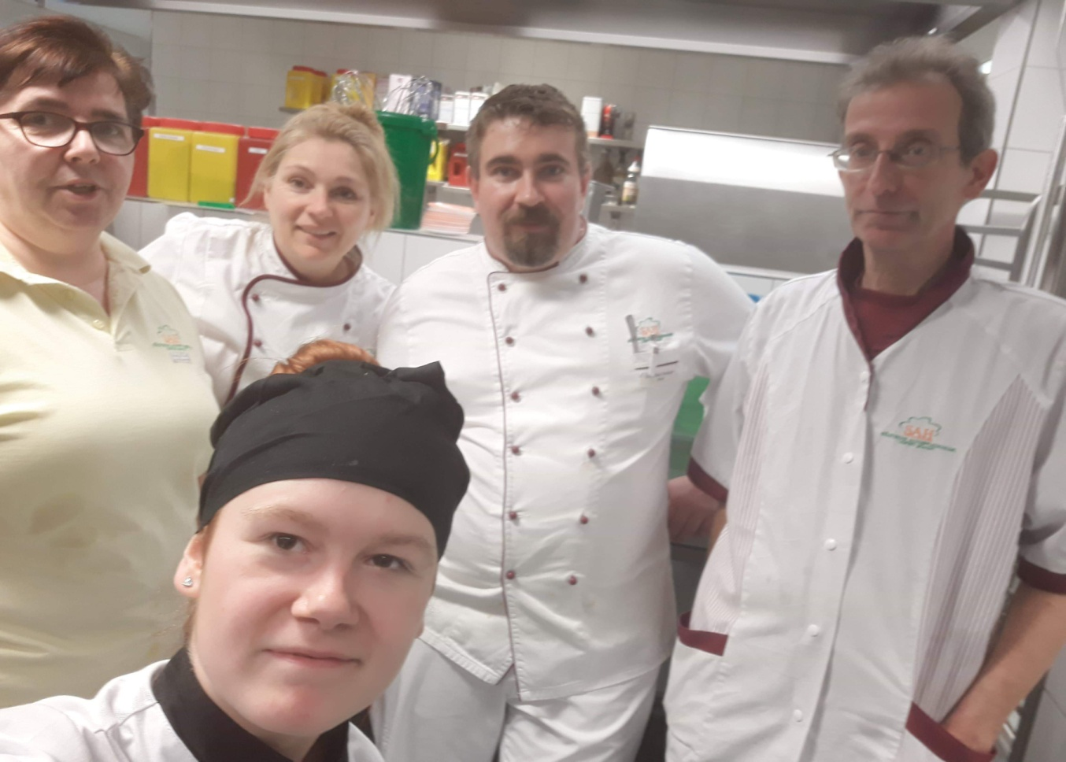
Praktyki w Niemczech
Notes:
Praktyki w Niemczech

Slide 4
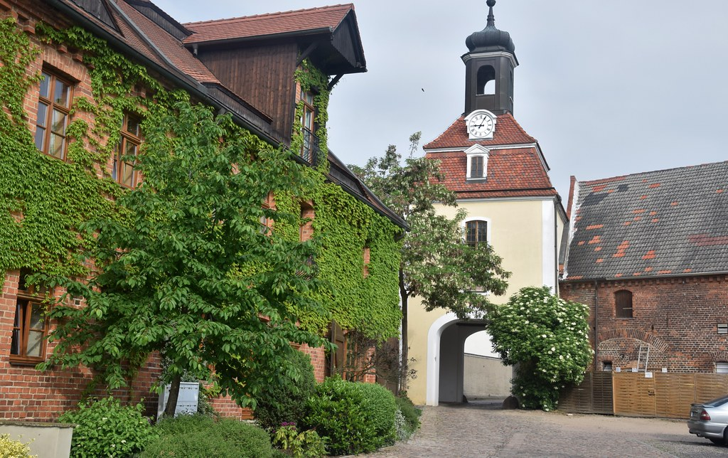
Vitalis, Schkeuditz
Mieszkaliśmy w małym miasteczku o nazwie Schkeuditz było tam wiele zabytkowych budynków oraz ciekawe miejsca do zwiedzenia
Notes:
Mieszkaliśmy w małym miasteczku o nazwie Schkeuditz było tam wiele zabytkowych budynków oraz ciekawe miejsca do zwiedzenia

Slide 5
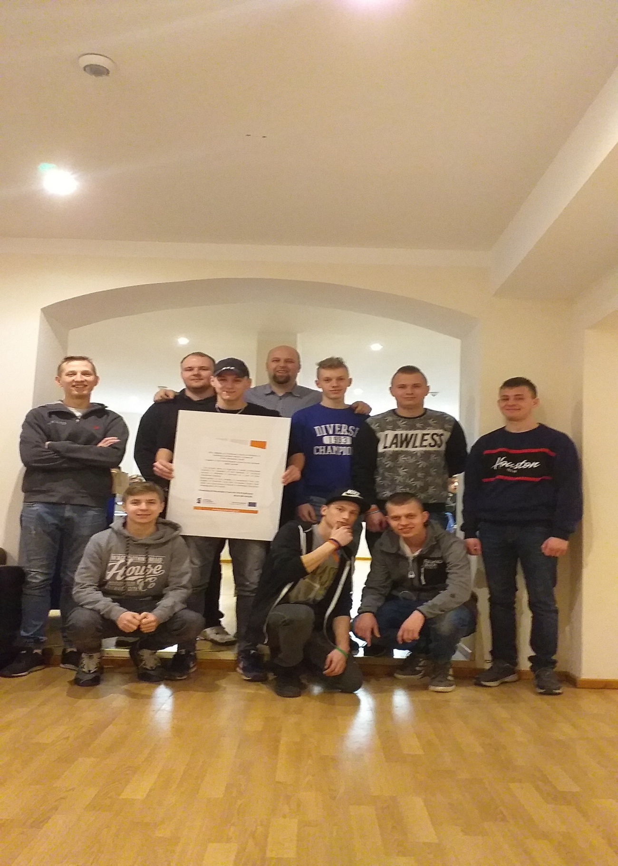
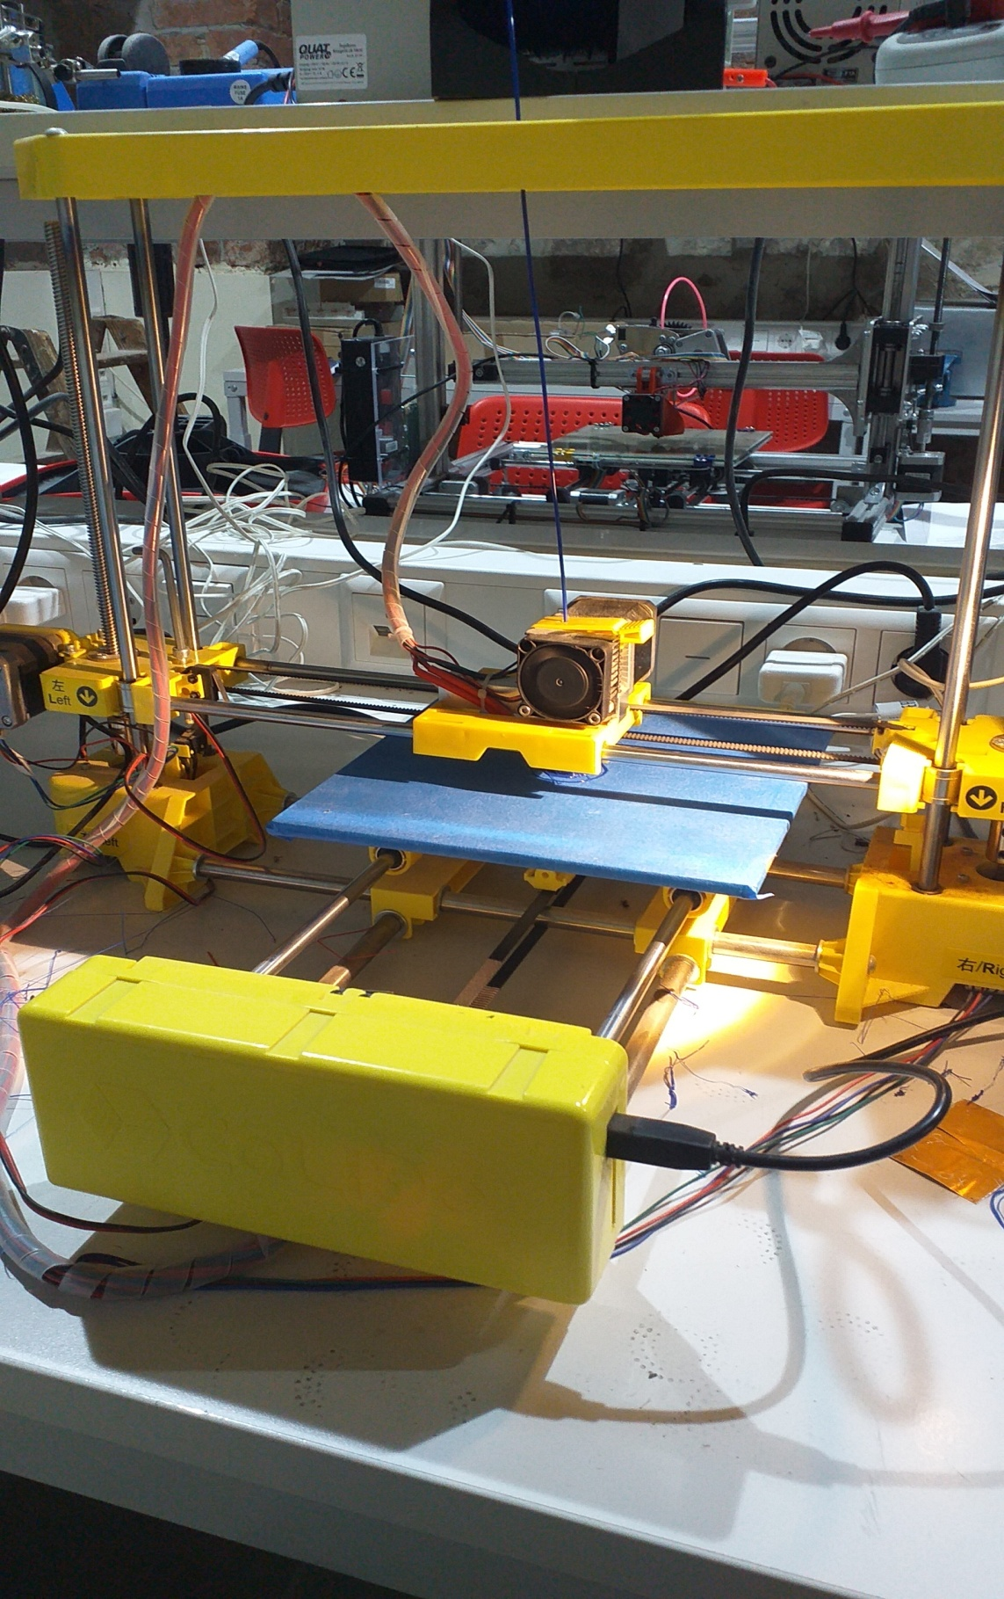
Klasa druga oraz trzecia operatorów maszyn skrawających odbywała praktyki na programie autocad projektując oraz uczyli się obsługiwać drukarki 3D
Notes:
Klasa druga oraz trzecia operatorów maszyn skrawających odbywała praktyki na programie autocad projektując oraz uczyli się obsługiwać drukarki 3D

Slide 6
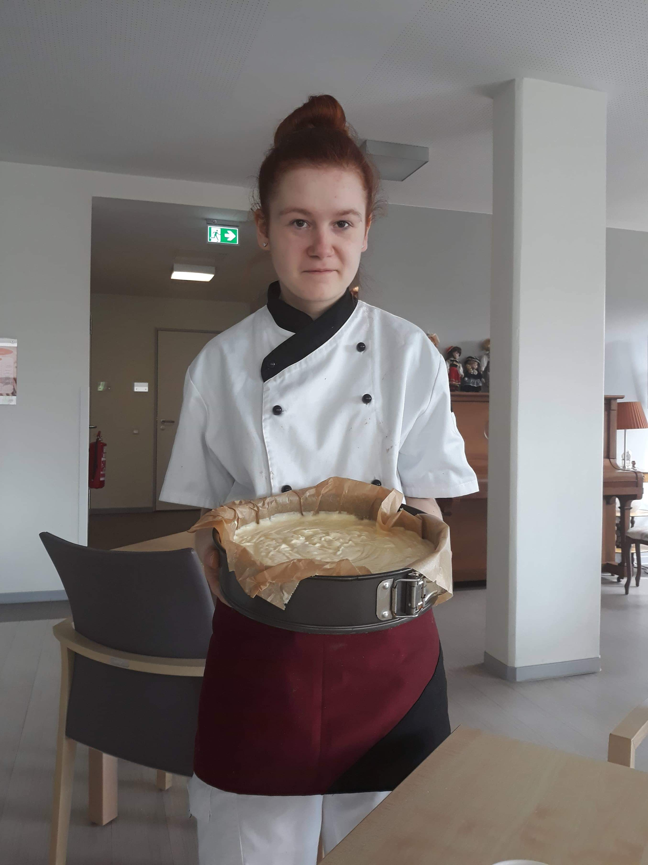
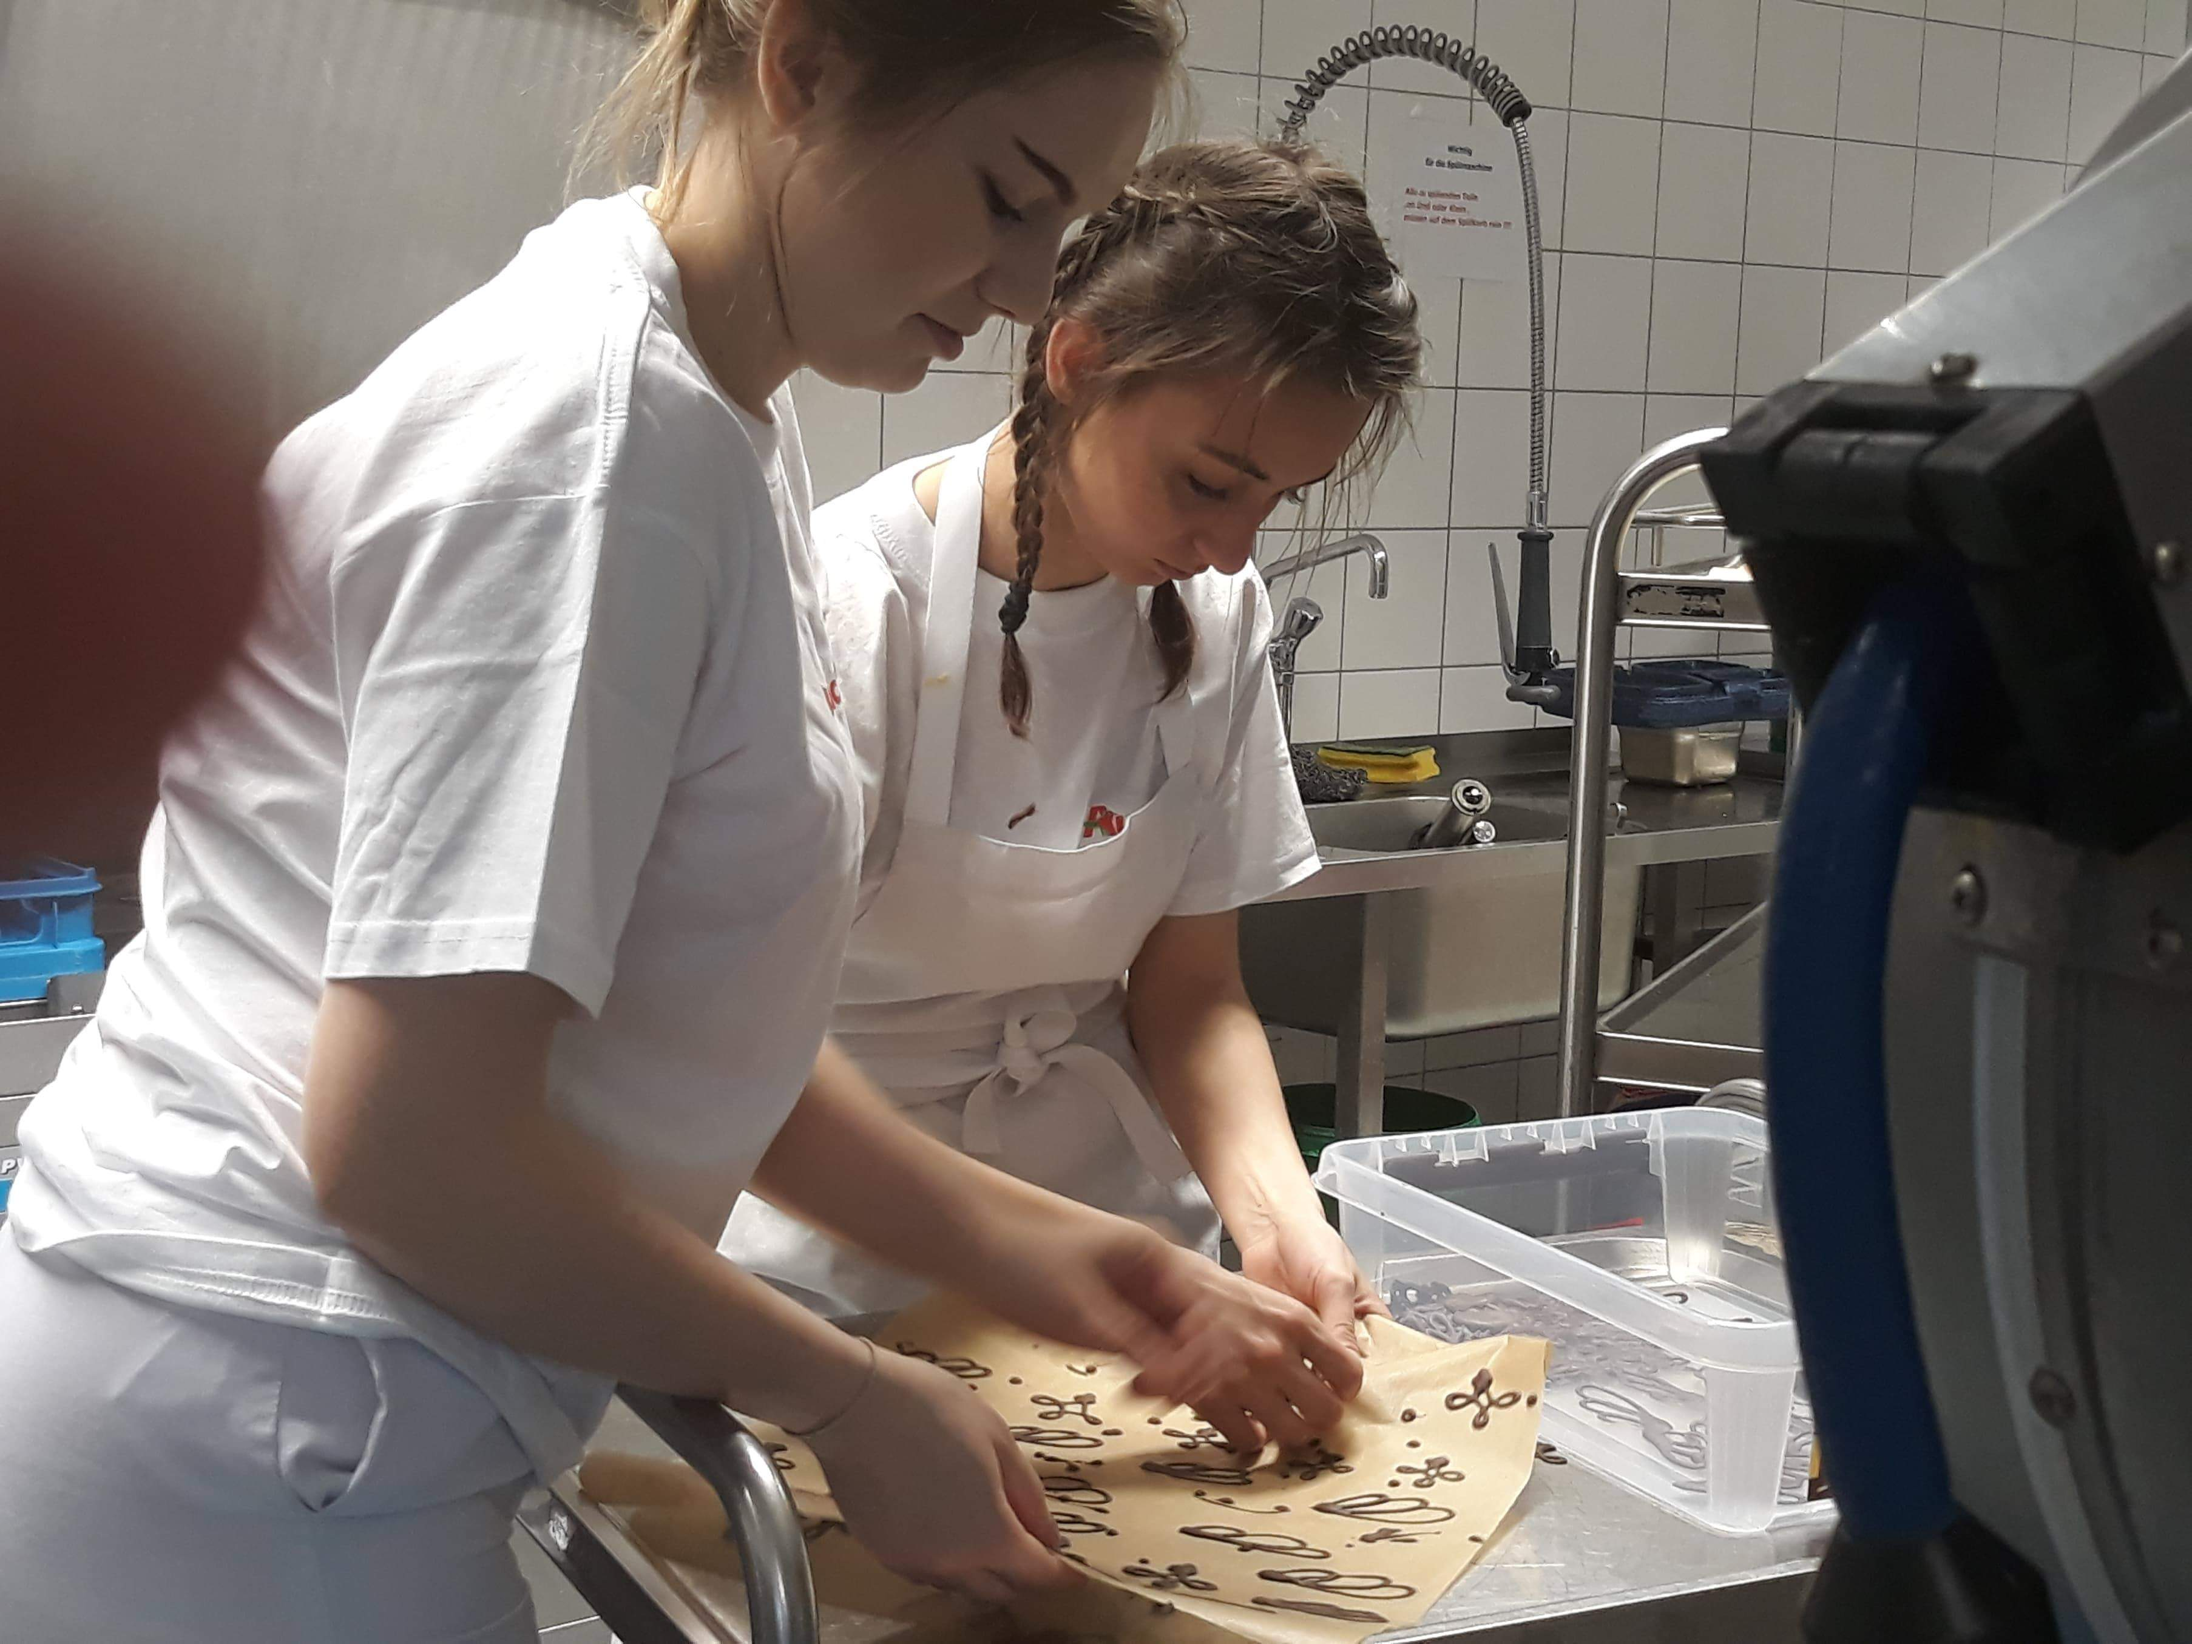
Trzy uczestniczki praktyk w zawodach kucharki oraz cukiernika pracowały przyrządzając potrawy dla podopiecznych domu spokojnej starości
Notes:
Trzy uczestniczki praktyk w zawodach kucharki oraz cukiernika pracowały przyrządzając potrawy dla podopiecznych domu spokojnej starości

Slide 7
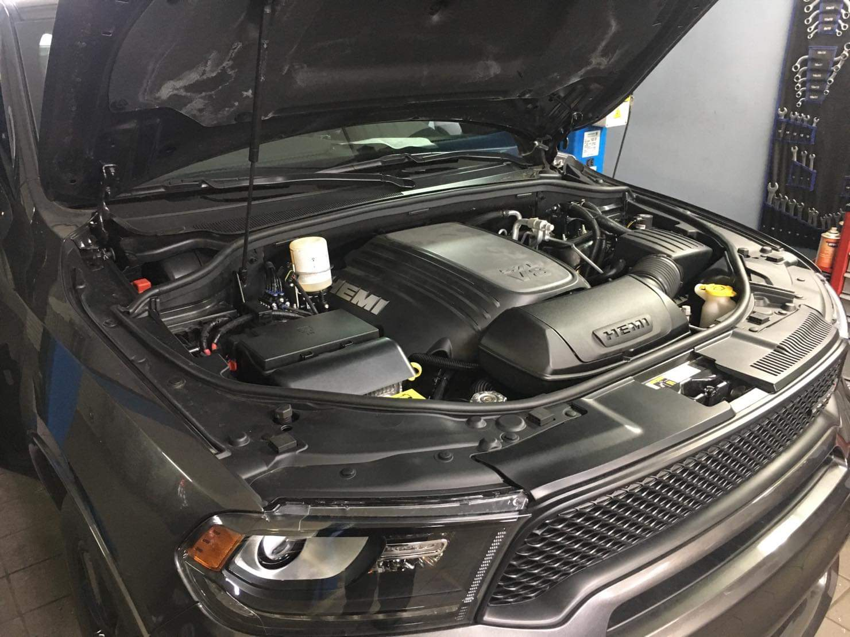
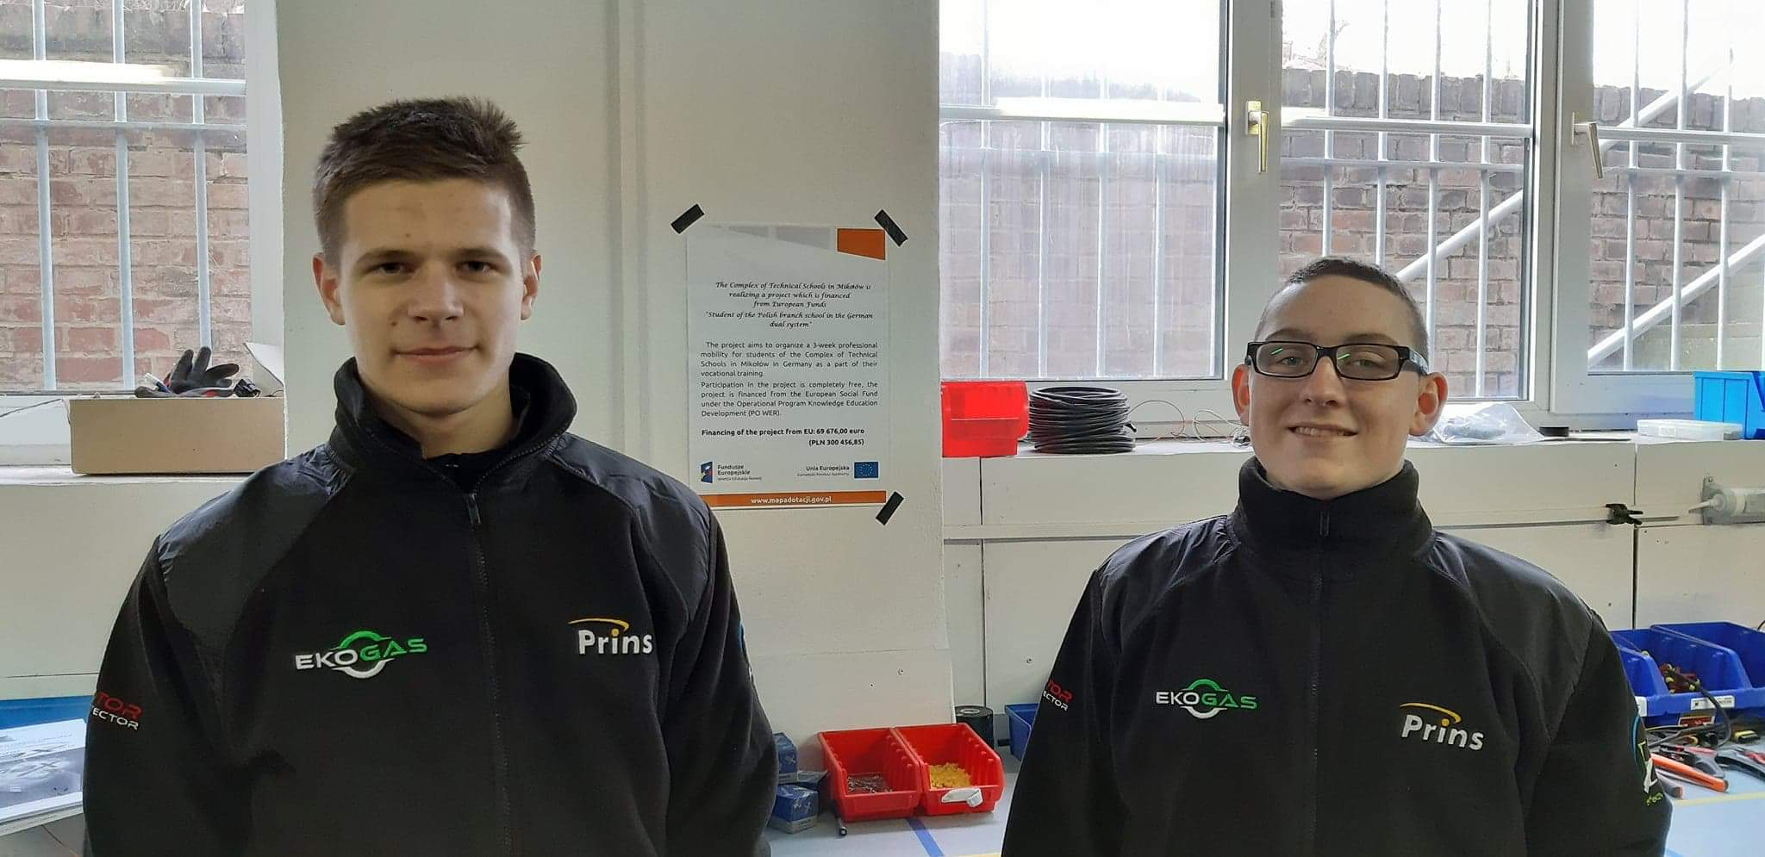
Dwóch uczniów klasy drugiej zawodowej mechanika pojazdów samochodowych pracowało w firmie ecogaz montując instalacje LPG do pojazdów osobowych
Notes:
Dwóch uczniów klasy drugiej zawodowej mechanika pojazdów samochodowych pracowało w firmie ecogaz montując instalacje LPG do pojazdów osobowych

Slide 8
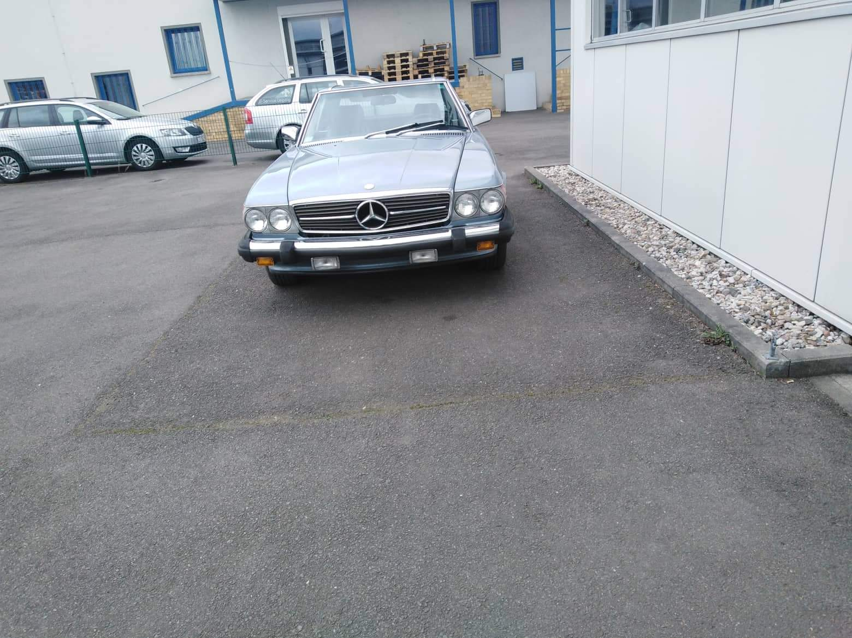
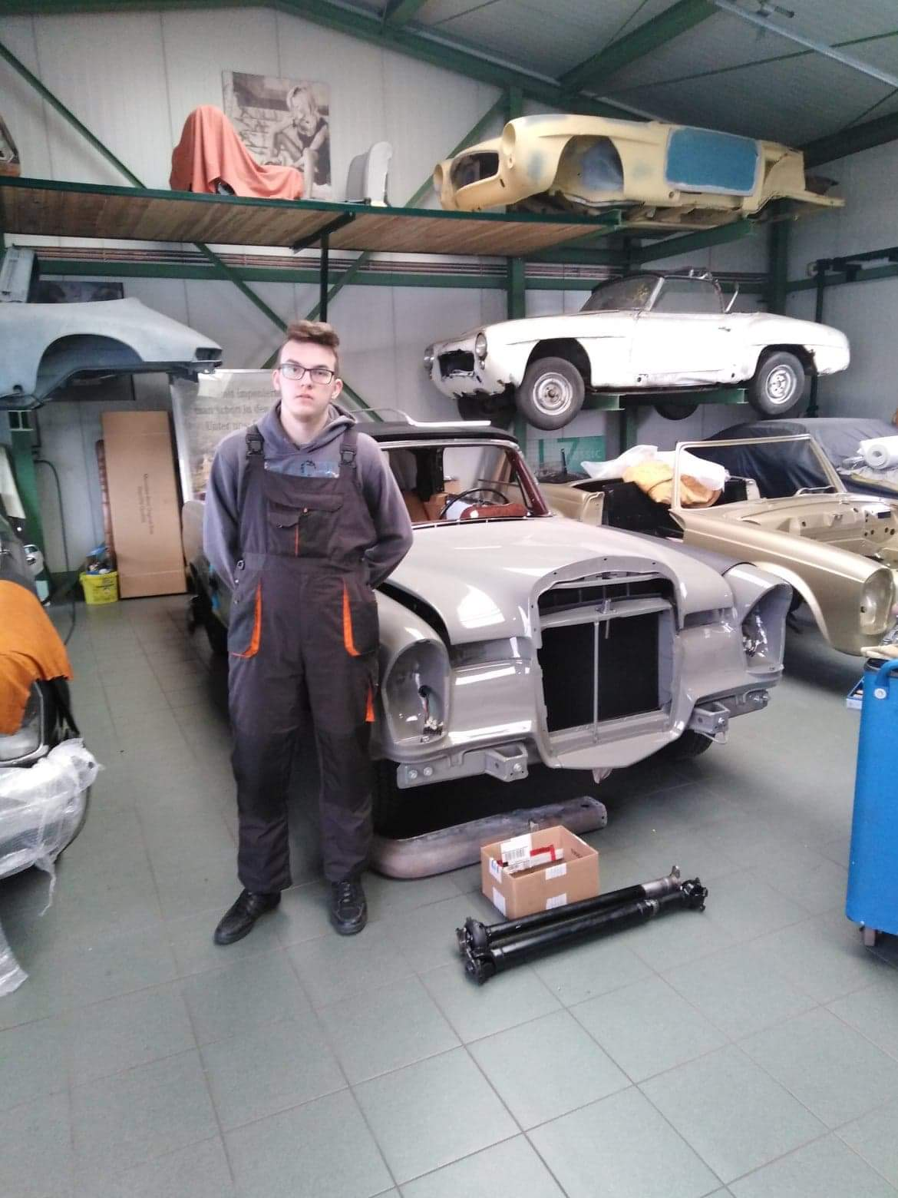
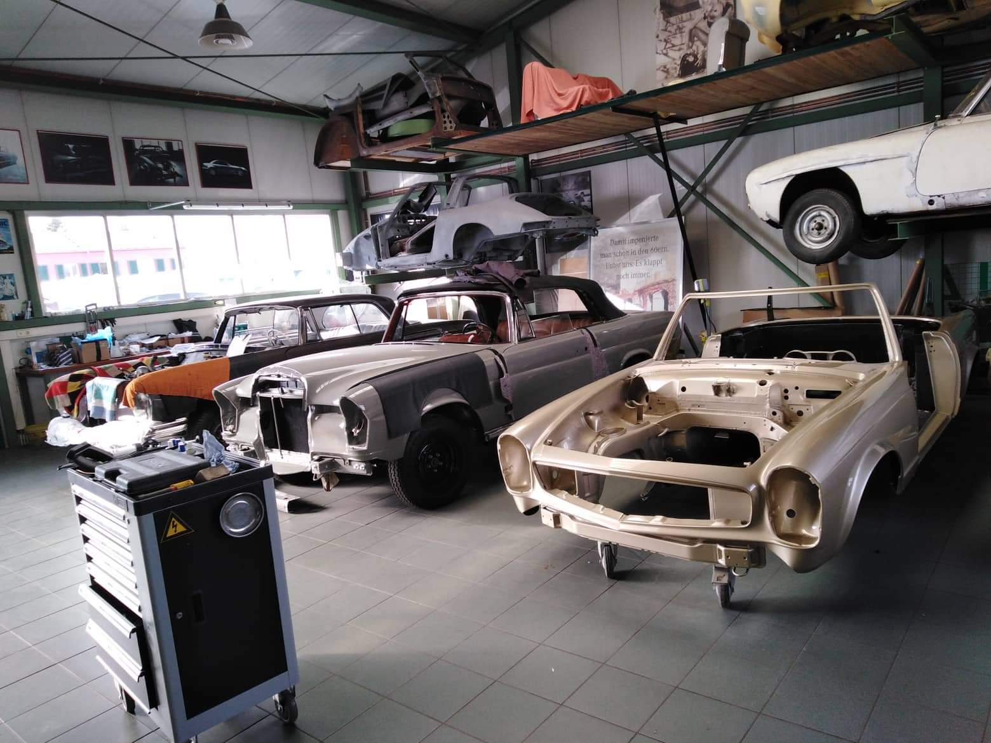
Dwóch uczniów klasy trzeciej zawodowej mechanika pojazdów samochodowych pracowało w firmie Auto Valtz Classic przy naprawie oraz renowacji pojazdów zabytkowych
Notes:
Dwóch uczniów klasy trzeciej zawodowej mechanika pojazdów samochodowych pracowało w firmie Auto valtz classic przy naprawie oraz renowacji pojazdów zabytkowych

Slide 9
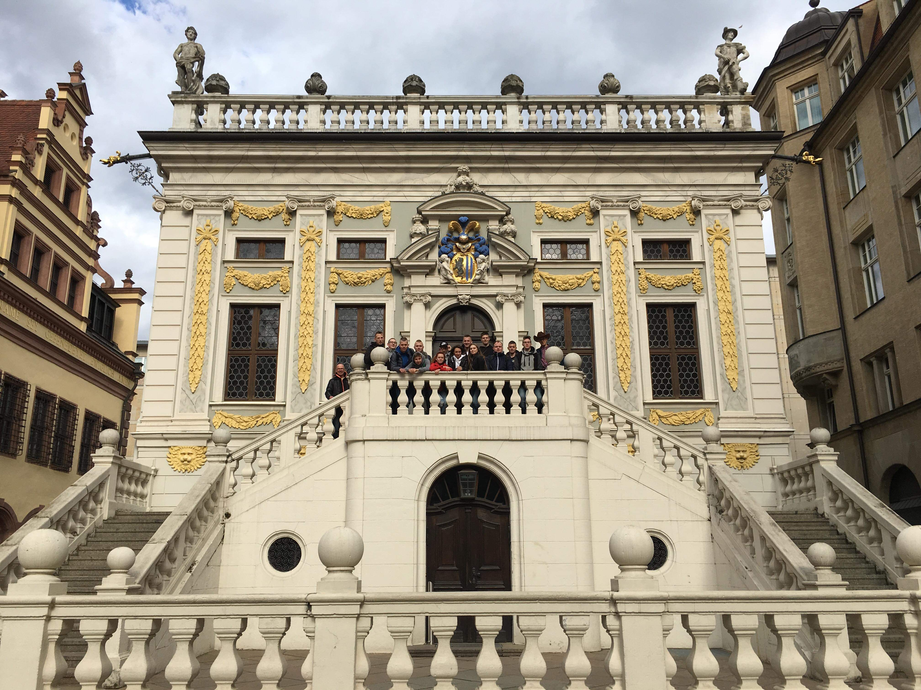
Leipzig
Notes:
Leipzig

Slide 10
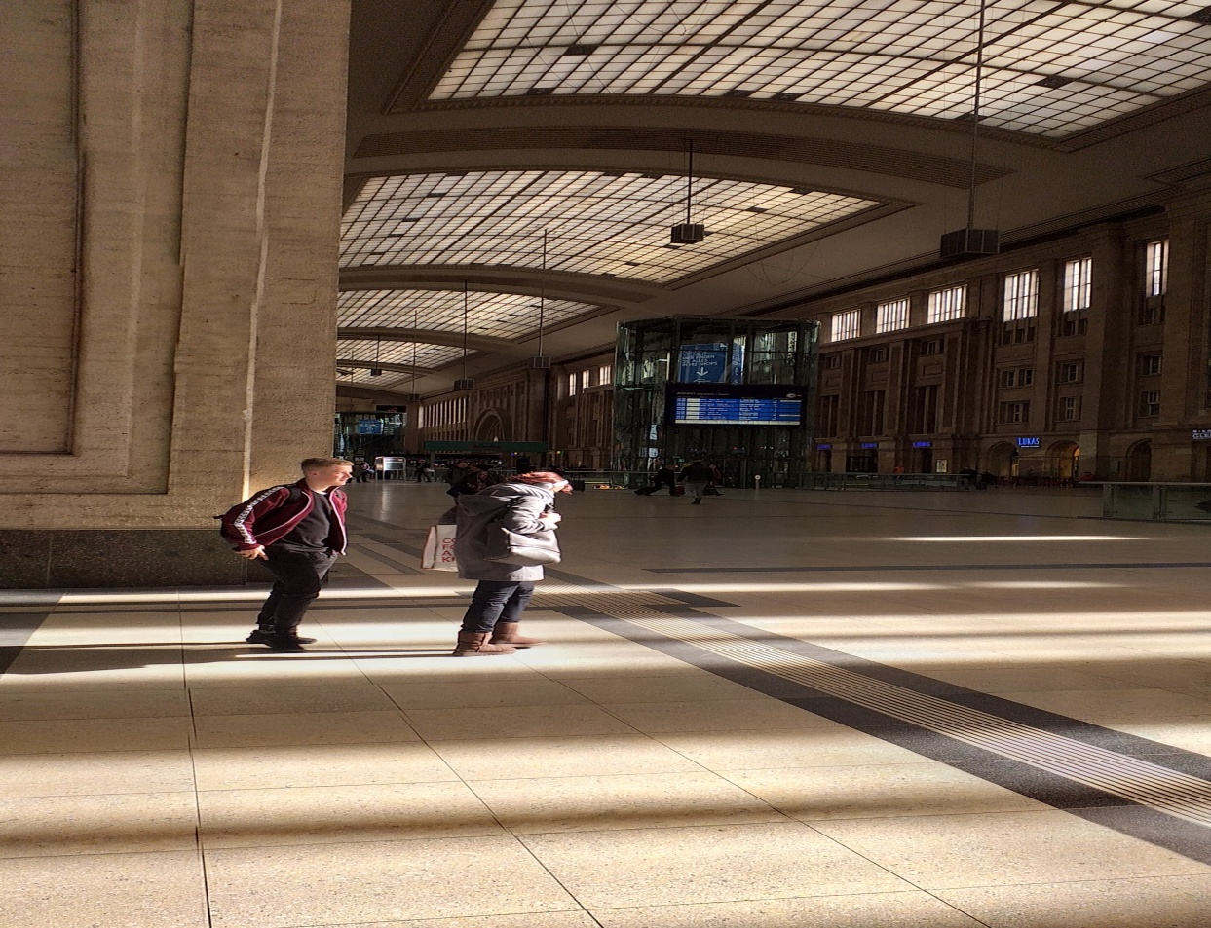
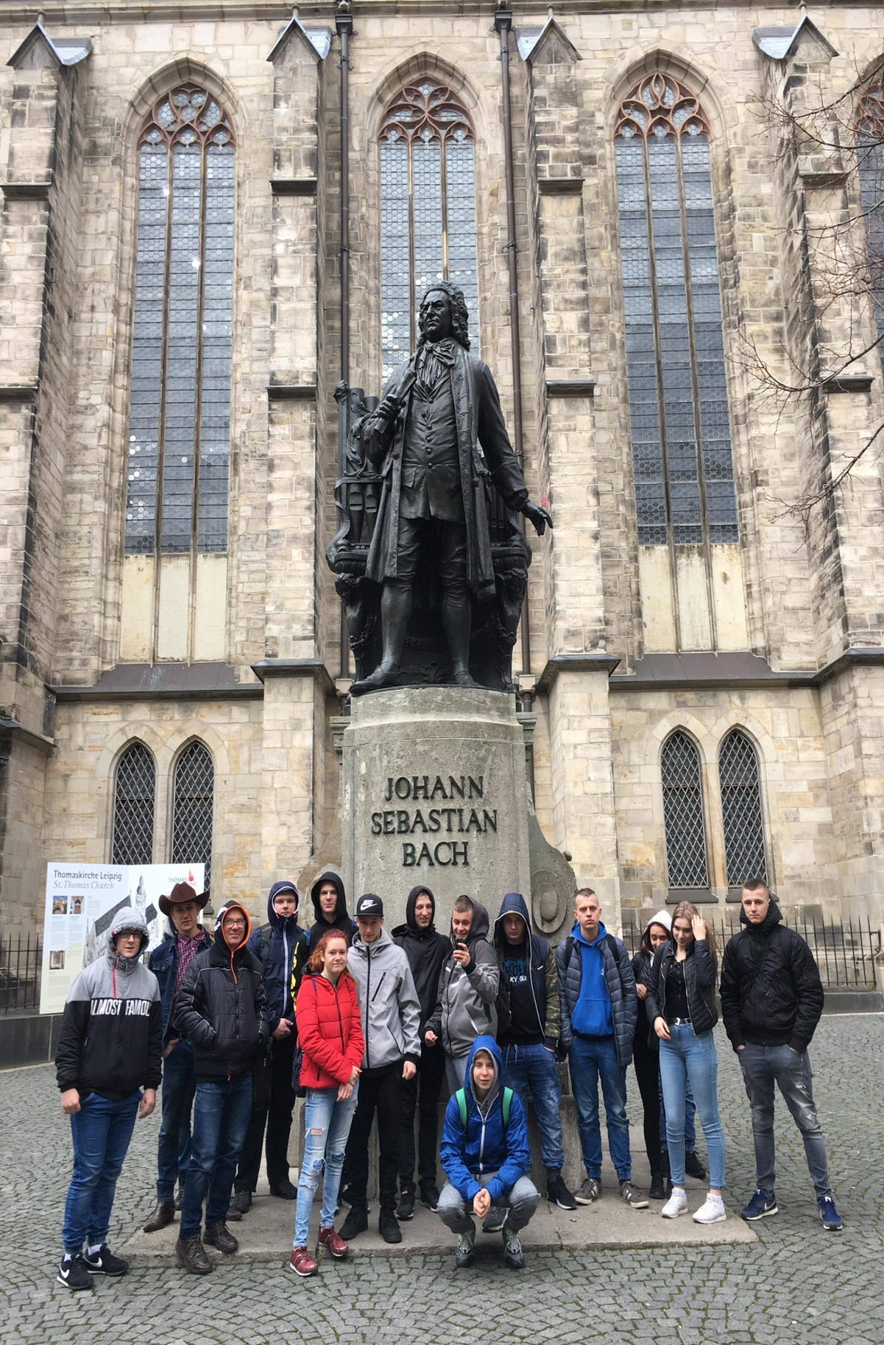
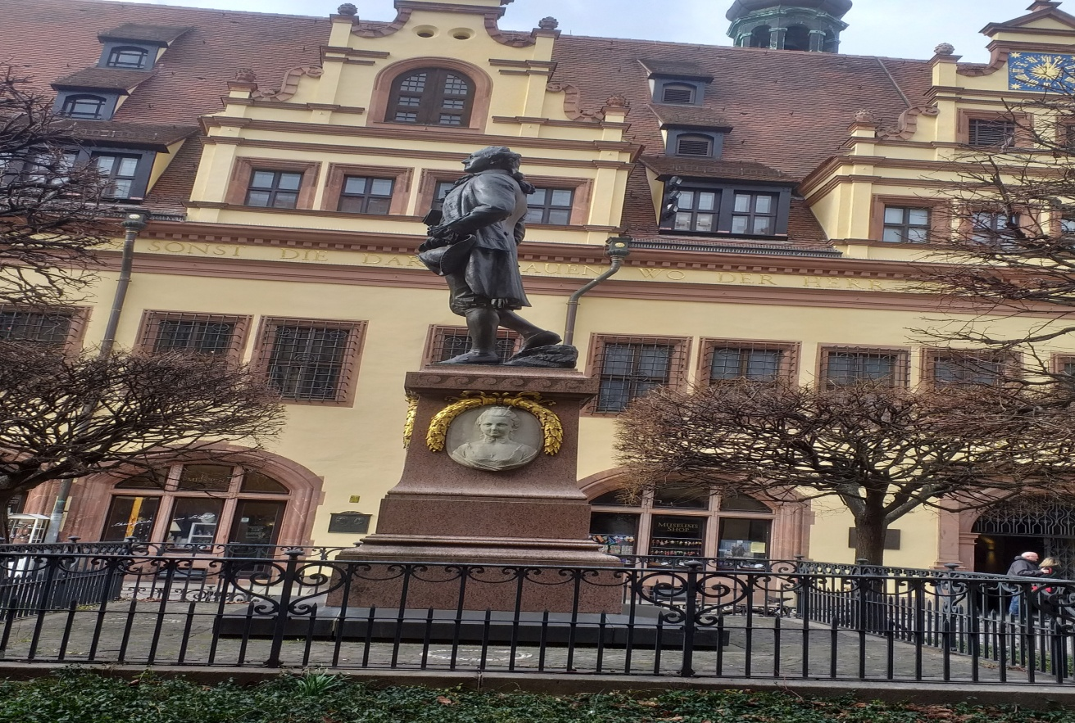
Lipsk bardzo często odwiedzaliśmy dojeżdżając do pracy oraz w czasie wolnym. Poznaliśmy to miasto bardzo dokładnie, odwiedziliśmy także ogromną fabrykę samochodów BMW
Notes:
W Leipzig pracowaliśmy lecz zwiedziliśmy te miasto bardzo dokładnie odwiedziliśmy także ogromną fabrykę samochodów Bmw

Slide 11
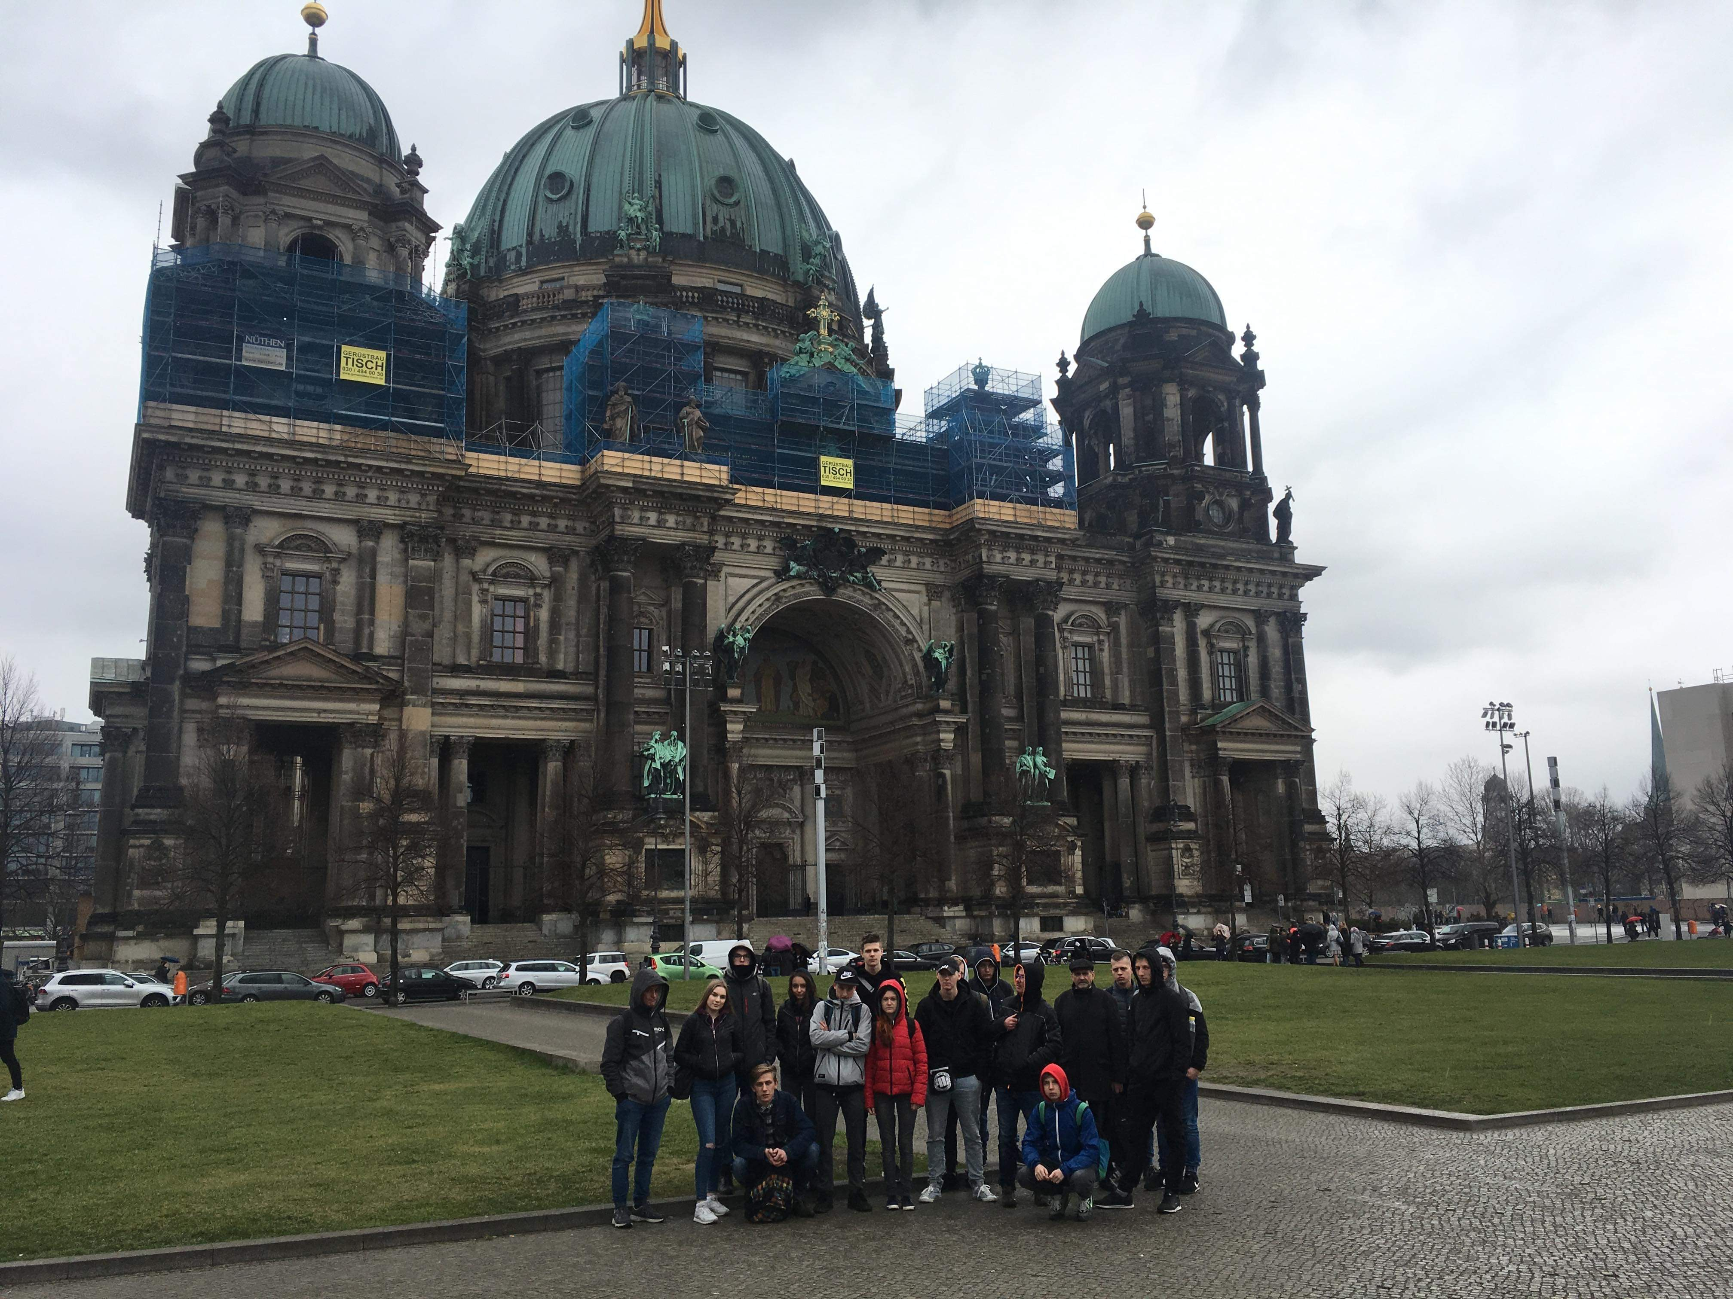
Wycieczka do Berlina
Notes:
Wycieczka do Berlina

Slide 12
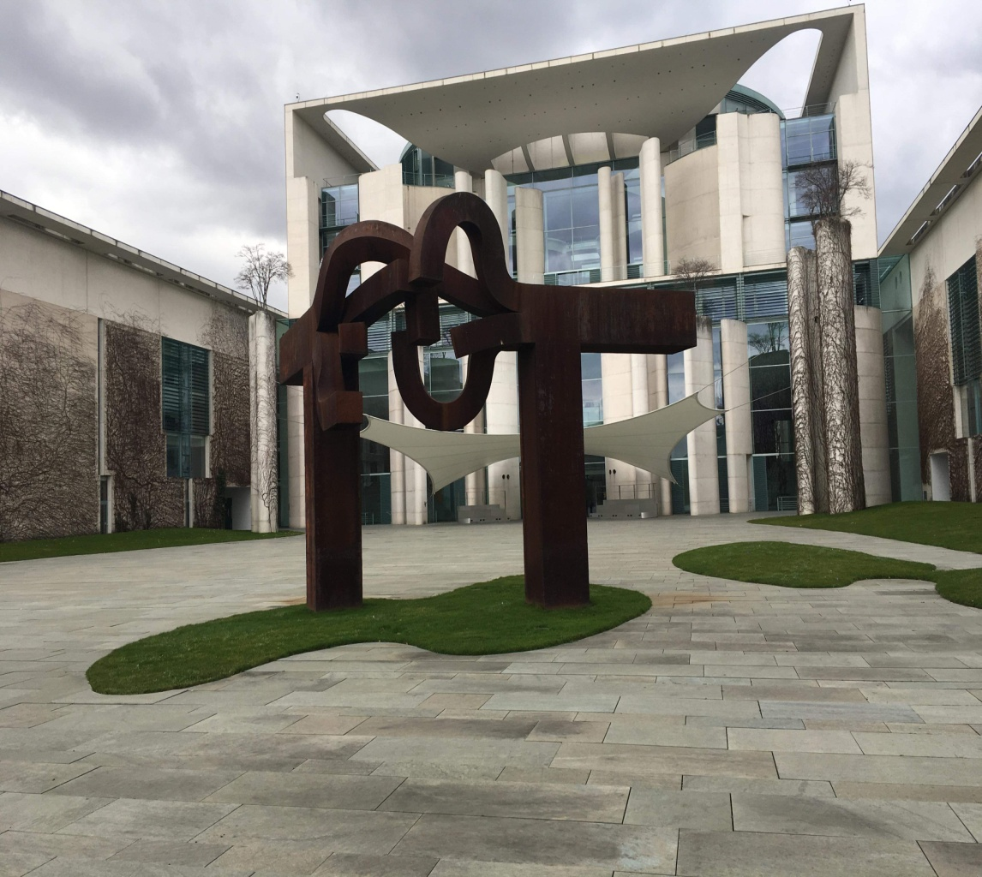
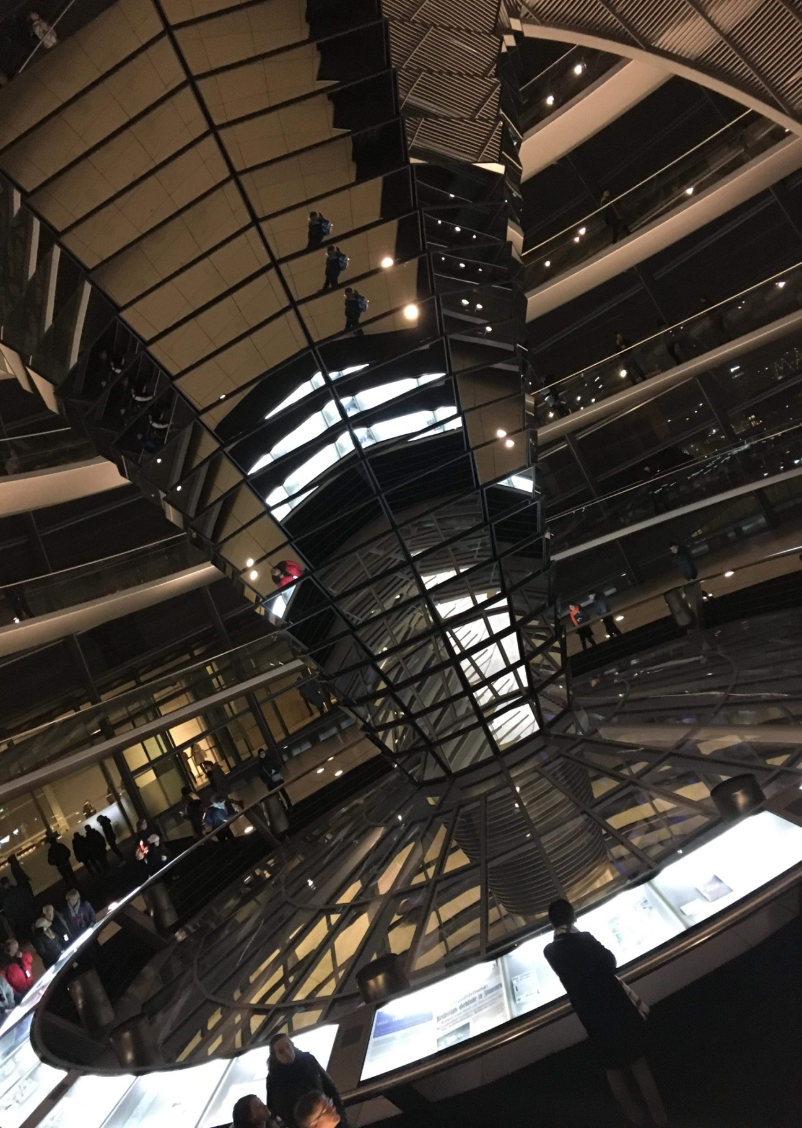
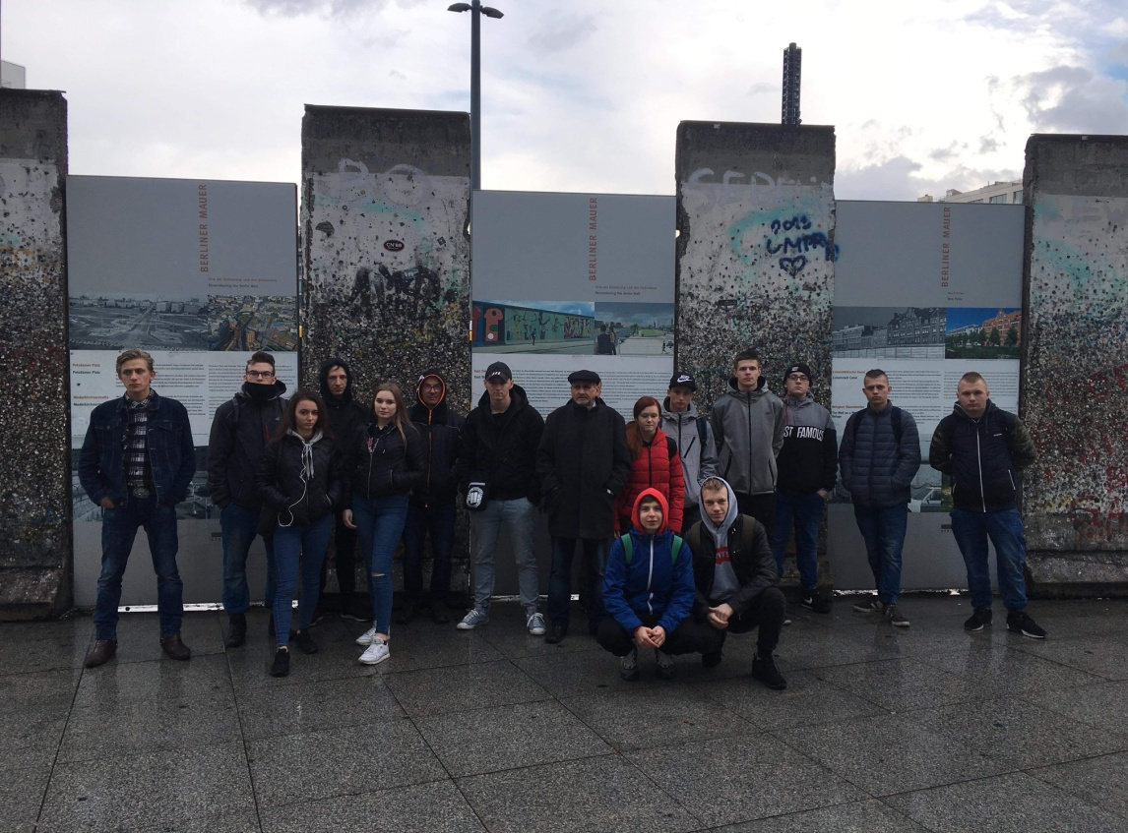
Podczas wycieczki do Berlina zwiedziliśmy wiele miejsc znaczących dla historii tego miasta takich jak Mur Berliński oraz Urząd Kanclerza
Notes:
Na wycieczce do Berlina zwiedziliśmy wiele miejsc znaczących dla historii tego miasta takich jak Mur Berliński oraz posiadłość kanclerza

Slide 13
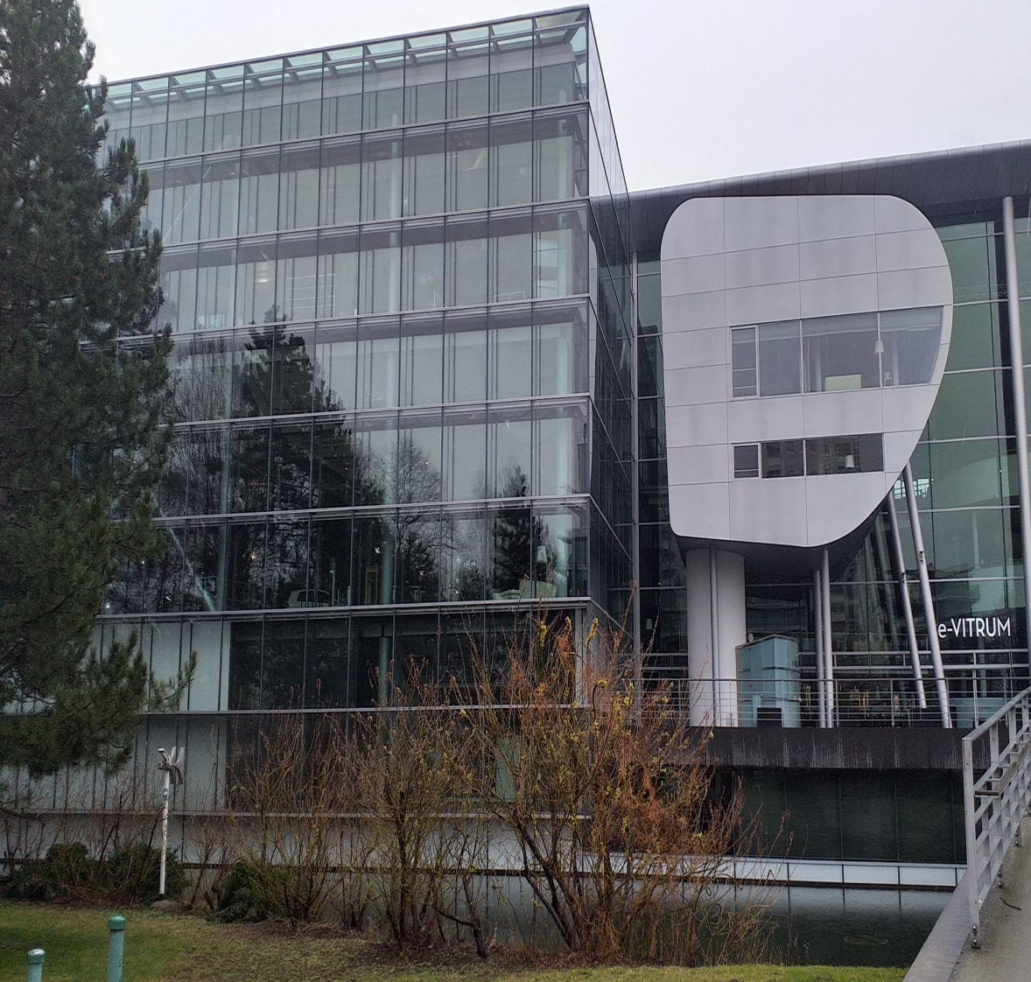
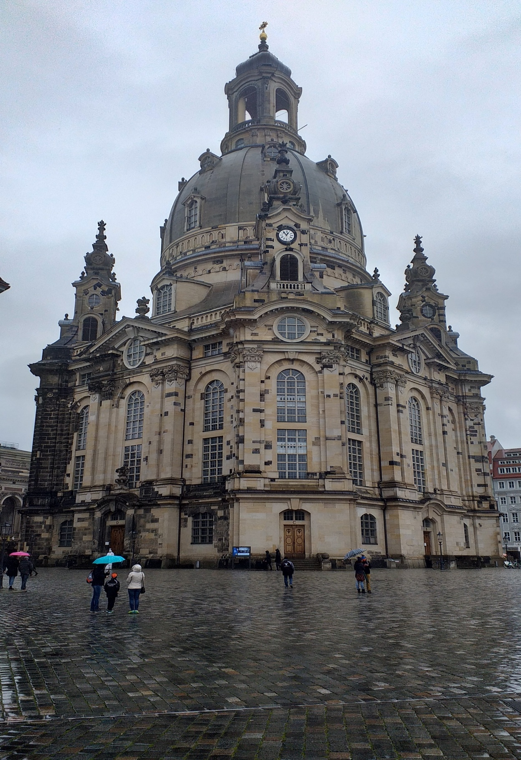
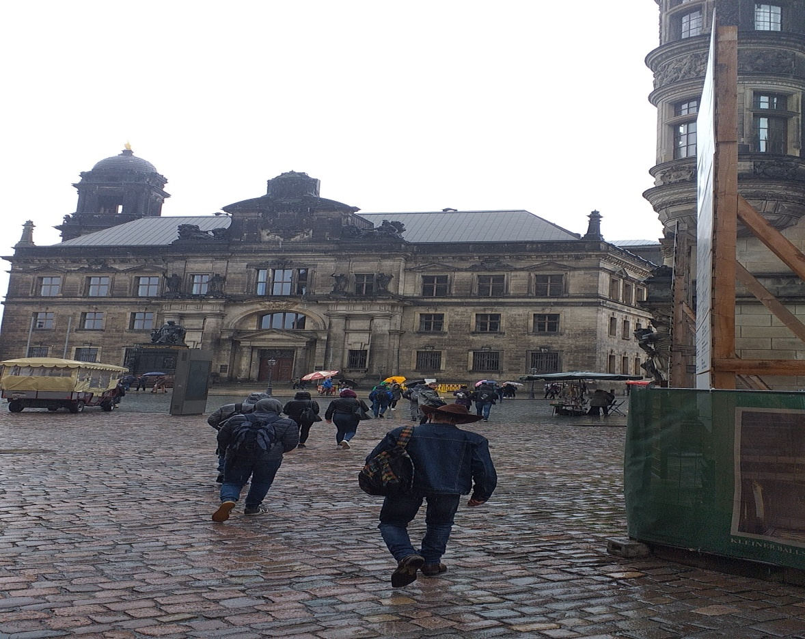
Wycieczka do Drezna
W Dreźnie zwiedziliśmy muzea, katedrę tego miasta oraz nowoczesną fabrykę samochodów elektrycznych Volkswagena
Notes:
W Dreźnie zwiedziliśmy wiele muzeów katedrę tego miasta oraz nowoczesną fabrykę samochodów elektrycznych od volkswagena

Slide 14
Dzięki udziałowi w projekcie:
Doskonaliliśmy wiedzę zawodową
Poznaliśmy niemieckie zakłady pracy
Doskonaliliśmy język angielski i niemiecki
Poznaliśmy ciekawe miejsca, historię i kulturę Niemiec
Staliśmy się bardziej samodzielni i pewni siebie
Udział w projekcie był całkowicie bezpłatny finansowany ze środków Unii Europejskiej

